Slide 1
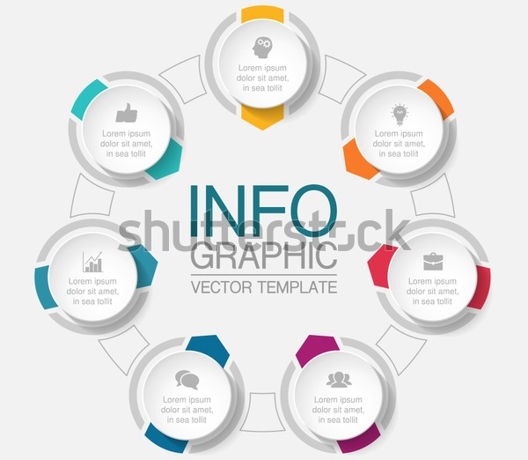
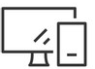


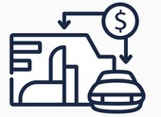



https://www.shutterstock.com/es/image-vector/vector-circular-infographic-diagram-template-business-1576312024
https://www.shutterstock.com/es/image-vector/asset-management-line-icons-set-financial-2006638199
https://www.flaticon.es/icono-gratis/motivacion_4953774
https://www.flaticon.es/icono-gratis/financiero_3490135
https://www.flaticon.es/icono-gratis/prestamo_2493833
https://www.flaticon.es/icono-gratis/recursos-humanos_1310549
Recursos tangibles
Recursos humanos
Recursos intangibles
Recursos materiales
Recursos financieros propios
Recursos tecnológicos
Recursos financieros de terceros

